Slide 1
1. 风之谷
宫崎骏动画电影欣赏

Slide 2
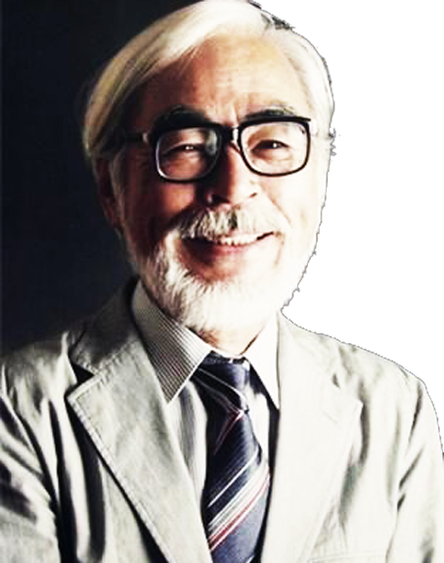
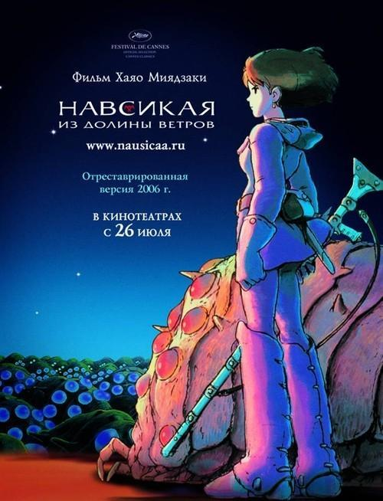
电影名称： 风之谷
创造时间：1984年

Slide 3
1.1 大师作品《风之谷》--创作背景
该动画作品改编自宫崎骏连载于《Animage》的同名漫画。 该漫画自1982年开始，在《Animage》断续连载了12年之久，至1994年结束，共7册。动画版的内容仅只有漫画版的第一本多一点，而漫画版的内容也更曲折丰富，有着对战争的血腥刻画和人性的深入探索，于电影版是完全不同的作品。该漫画以针笔素描来绘制，画风朴素自然，有别于其他日本漫画。

Slide 4
1.1 大师作品《风之谷》--创作背景
严格说来，风之谷并不能算是吉卜力作品，因为它上映时吉卜力工作室还未成立。但是现在市面上所贩卖的正版DVD及录影带等影音产品均将风之谷归类到吉卜力作品内。
该作品背景设定在未来，世界的产业文明达致巅峰后，经历一场称为「火之七日」的战争而毁于一旦。世界被一种由菌类和巨型昆虫构成，名叫腐海的新生态体系所掩盖，仅存的人类生活在小面积土地，在面对巨型昆虫和会释放瘴气的腐海森林包围威胁下勉强求存。

Slide 5
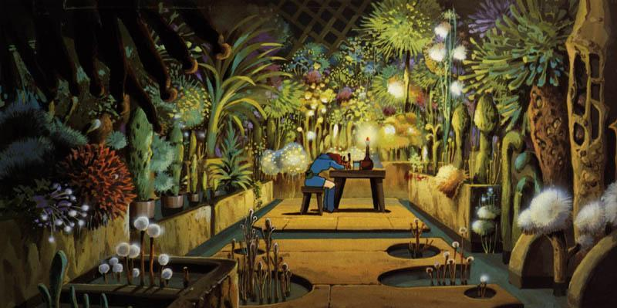
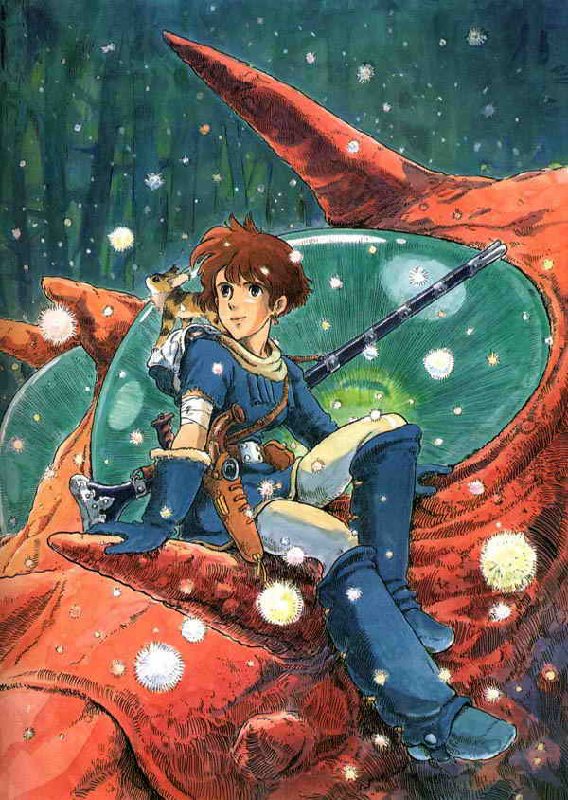
1.2 大师作品《风之谷》--海报欣赏

Slide 6
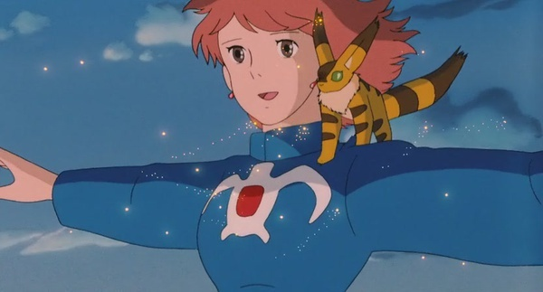
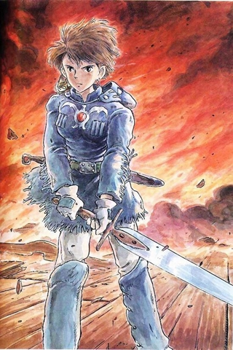
1.2 大师作品《风之谷》--海报欣赏

Slide 7
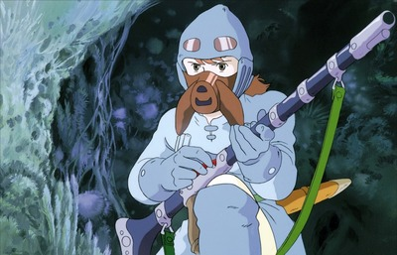
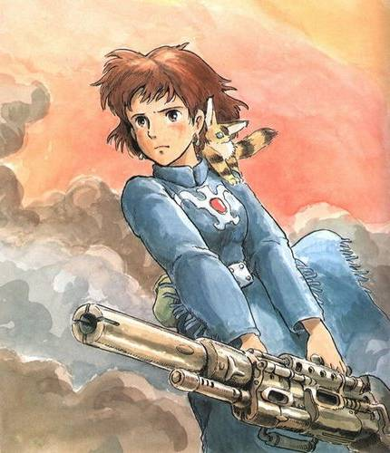
1.2 大师作品《风之谷》--海报欣赏

Slide 8
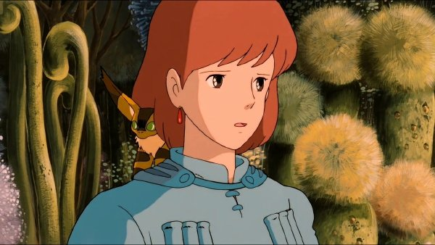
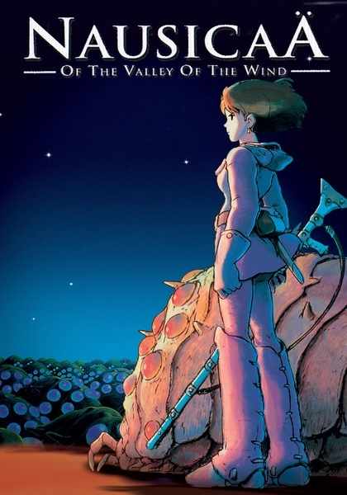
1.2 大师作品《风之谷》--海报欣赏

Slide 9
1.3 大师作品《风之谷》--角色介绍
库夏娜
克罗托瓦
多鲁美奇亚的公主，曾被腐海的昆虫弄断左臂而装上义肢，因此对腐海昆虫怀抱着敌对的态度。
.
库夏娜身旁的野心参谋。在得知库夏娜疑似遭腐海昆虫袭击灭亡后，将自己视为军队的新领导者
01
02
老婆婆
拉丝黛儿
年长的老婆婆，熟知古代流传下来的传说。认定娜乌西卡为预言中“站在金色草原上的蓝衣人”。
阿斯贝鲁双胞胎的妹妹。在多鲁美奇亚军入侵培吉特时被当成人质抓上运送著巨神兵的飞行艇。
03
04

Slide 10
1.3 大师作品《风之谷》--角色介绍
娜乌西卡
阿斯贝鲁
风之谷族长基尔的公主，勇敢聪明
心地善良，关爱身边所有的生命。
.
培吉特市的王子，精通维修及操作机件，勇敢机灵，心地善良。
01
02
犹巴
基尔
腐海第一剑客，娜乌西卡的剑术师傅。见识广博，富正义感。
娜乌西卡之父，风之谷之王。性格刚烈、公正、聪明，声望极高。
03
04

Slide 11
1.4 大师作品《风之谷》--观影提问
1. 王虫的存在目的是什么？
2. 腐海的存在是为了什么？
3.娜乌西卡的秘密基地实验说明了什么？

Slide 12
1.5 大师作品《风之谷》--影片欣赏

Slide 13
1.6 大师作品《风之谷》--剧情回顾
开头
发展
结局
娜乌西卡为了阻止王虫奔跑将小王虫带到王虫群前，但王虫的愤怒岂是这么容易消除的，愤怒的王虫在将娜乌西卡与小王虫一起撞飞后停了下来。就在大家认为娜乌西卡已死的时候，回到虫群的小王虫与王虫们用触须为娜乌西卡疗伤，在无数金黄色触须的簇拥下，娜乌西卡
被托到了高高的空中。此情此景，感动了无数人，人们不禁想起那个古老的传说：“一位身穿蓝色服饰的人，走在金色的大草原上，那个人最后带领人们走向了湛蓝清净的地方。
经过
高潮
娜乌西卡所乘的乌王飞船碰上一艘炮艇的袭击，飞船呗打落而男孩驾驶的炮艇也被乌王军队打落，无意之中她们落入腐海地底，发现这里是那么的纯净，意识的腐海的存在正是为了改变这个受污染的世界。在回去的路上男孩遇到自己的人民，娜乌西卡得知他们竟然引诱王虫不断攻击人类。
故事从娜乌西卡在风之谷周边的一次腐海之行开始。娜乌西卡在腐海之中无意间遇到王虫的褪壳，在回家的路上碰到赶往风之谷的剑术师傅——
“腐海第一剑客”尤巴，
他因激怒一只王虫而被其追赶，娜乌西卡用虫迪将其引回森林。娜乌西卡将尤巴带回风之谷。
乌王的军队为了“巨神兵”来到风之谷捣乱，娜乌西卡为了人民的生命不得已妥协了。娜乌西卡为了医好爸爸和村民的病不断研究腐海植物，最终发现腐海的植物在干净的环境下是不会散发毒气的，真正污染的是土地，是人类自己破坏了自己的家园。
娜乌西卡以最快的速度飞回风之谷想要挽救大家的生命。她发现原来让王虫愤怒的原因竟然是人类抓走了小王虫而引起的。娜乌西卡拼尽全力救下了小王虫，但王虫大军的愤怒还没有消，
因为乌王军队将未孵化完成的“巨神兵”引出来灭杀着王虫群。

Slide 14
1.7 大师作品《风之谷》--影片讨论
1. 王虫的存在目的是什么？
2. 腐海的存在是为了什么？
3.娜乌西卡的秘密基地实验说明了什么？

Slide 15
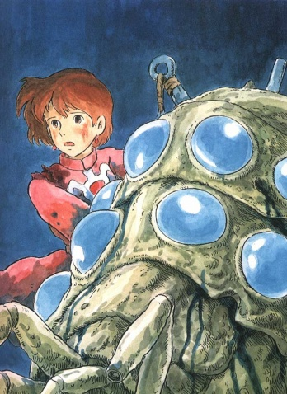
1.8 大师作品《风之谷》--经典台词讨论
如果只是把世界分为清净和污浊两
者，是不是就反而看不到真相了呢
火在一天之内把森林烧成灰烬，水
和风却需要一百年以上的时间来造林
每个人都认为自己是对的，然后就由罪
恶衍生出更多的罪恶，永远找不到出路

Slide 16
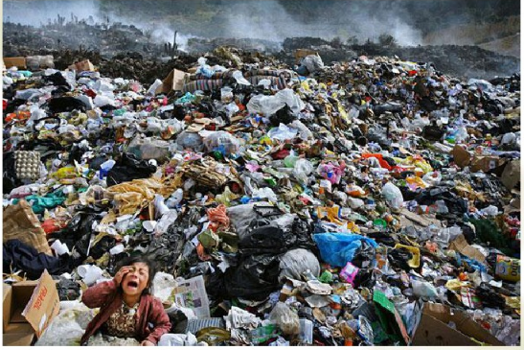
1.7 大师作品《风之谷》--影片讨论

Slide 17
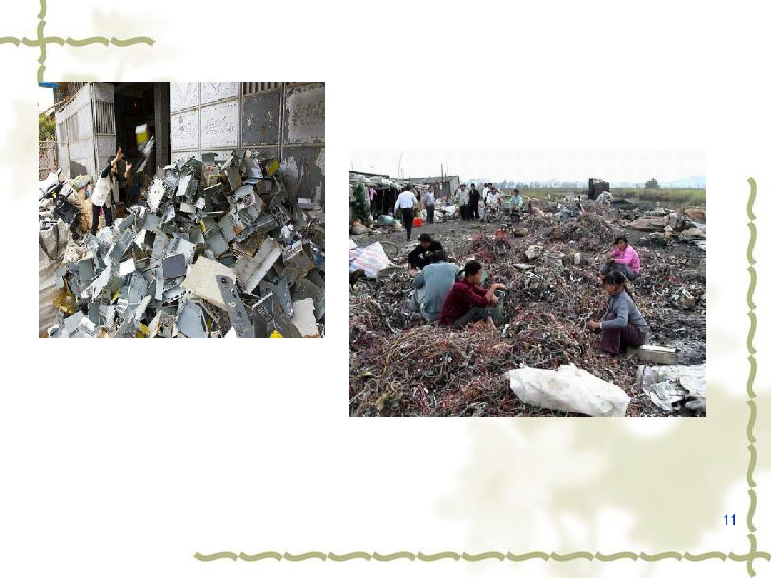
1.9 大师作品《风之谷》--影片反思

Slide 18
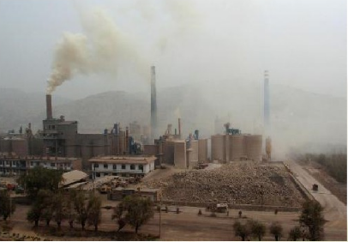
1.9 大师作品《风之谷》--影片反思

Slide 19
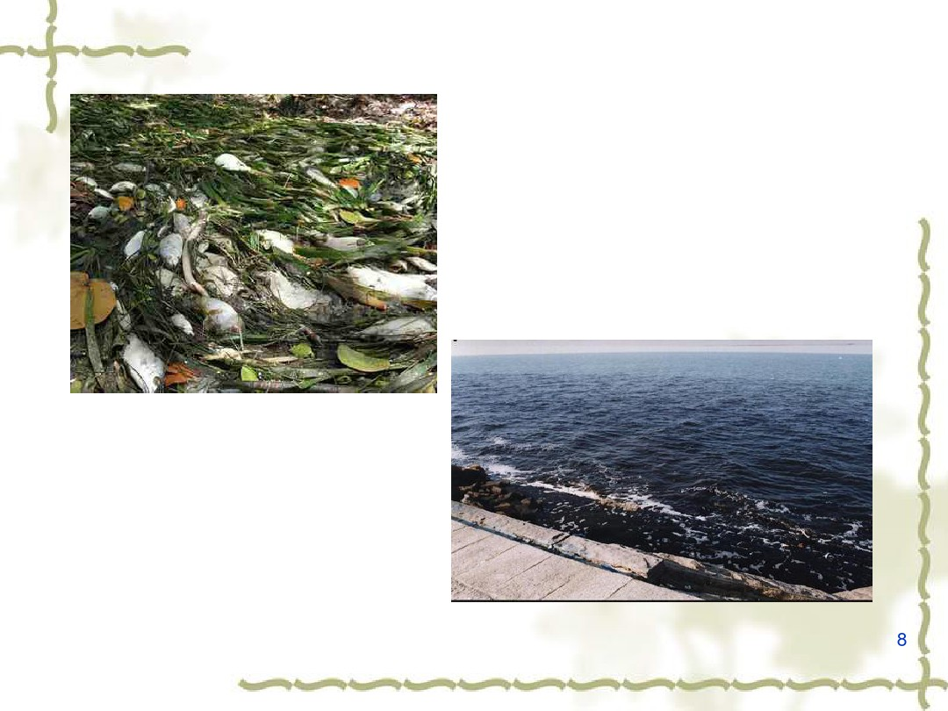
1.9 大师作品《风之谷》--影片反思

Slide 20
1.9 大师作品《风之谷》--影片反思
我曾对地球环境做过哪些破坏？
我曾对地球环境做过哪些保护？
我将对地球环境的保护做些什么？

